Slide 1
3.4 Nog meer bankzaken?
Vraag en aanbod van geld
Beleggen
Vreemde valuta

Slide 2
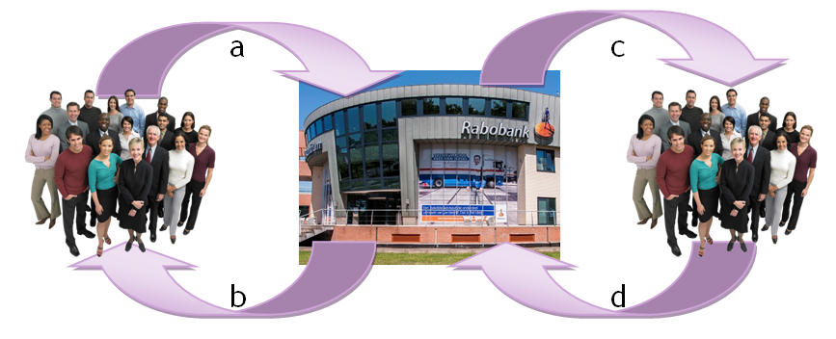
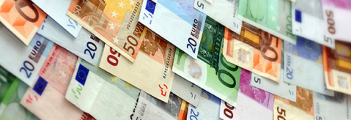
Invullen: 2%, 8%, lenen, sparen
SPAREN
LENEN
2%
8%

Slide 3
Beleggen
Aandelen
Je wordt een stukje eigenaar van het bedrijf
Je krijgt een stukje van de winst
Je hoopt dat de koers (= prijs van een aandeel) gaat stijgen
De koers kan ook dalen, je verliest dan geld!
Gaat het bedrijf failliet, is je aandeel niets meer waard.

Slide 4
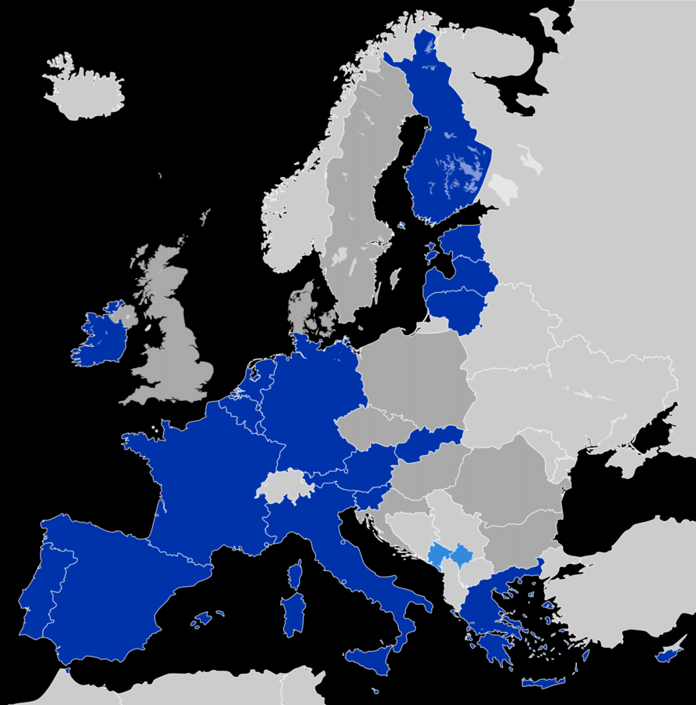
Eurozone
27 EU landen
18 EMU landen

Slide 5
Aankoopkoers en verkoopkoers
De bank koopt goedkoop in en verkoopt tegen een hogere prijs.
Je moet dus voor $ 50,- bijvoorbeeld € 40,- betalen.
Je krijgt dus voor $ 50,- minder dan € 40 terug.
Andersom:
Je krijgt voor € 40,- bijvoorbeeld $ 50,-.
Je moet meer dan $ 50,- inwisselen om € 40 terug te krijgen.

Slide 6
Oefening 1:
Koers € 1
Turkse lira 2,25 2,14
In Turkije zie je een tapijt van Tl 2.699,-.
Hoeveel euro moet je dan betalen?
€ 1.261,21 + provisie
€ 1 | … | € 1.261,21
Tl 2,14 | Tl 1 | Tl 2.699
Als je koopt, krijg je minder

Slide 7
Oefening 2:
Koers € 1
Turkse lira 2,25 2,14
Je komt terug uit Turkije en hebt nog Tl 135 over.
Hoeveel euro ontvang je hiervoor?
€ 60 - provisie
€ 1 | … | € 60
Tl 2,25 | Tl 1 | Tl 135
Als je verkoopt, moet je meer geven om € 1 te krijgen.

Slide 8
Oefening 3:
Koers € 1
Turkse lira 2,25 2,14
Je wil naar Turkije en hebt € 200 te besteden.
Hoeveel Turkse lira ontvang je hiervoor?
€ 1 | € 1 | € 200
Tl 2,14 | … | Tl 428
Als je koopt, krijg je minder

Slide 9
Aan de slag!
Maken opgaven 2 t/m 10 (vanaf bladzijde 82)
Nakijken van gemaakte opgaven met rode pen/potlood
In je boek mag je opgaven 2, 3, 6 maken → rest in je schrift!
Wat moet je nu kunnen?
Je weet wat de rol van de bank is bij vraag en aanbod van geld.
Je kent de voor- en nadelen van beleggen.
Je kunt rekenen met vreemde valuta

Slide 10
Test jezelf → let op provisie!!!
1 euro
Amerikaanse dollar 1,20 1,12
Engelse pond 1,16 1,09
Japanse yen 139,50 136,85
Hoeveel yen ontvang je voor € 1.500
Hoeveel euro moet je betalen voor $ 400
Hoeveel euro ontvang je voor £ 25
Hoeveel pond ontvang je voor € 75
Hoeveel euro moet je betalen voor ¥ 50.000
Hoeveel euro ontvang je voor $ 12,50

Slide 11
Antwoorden
205.275 yen
€ 357,14
€ 21,55
81,75 pond
€ 365,36
€ 10,42

